Slide 1

재외동포를 위한 한국어(영어권)
5-1
재미한국학교협의회 (NAKS)
The National Association for Korean Schools

Slide 2
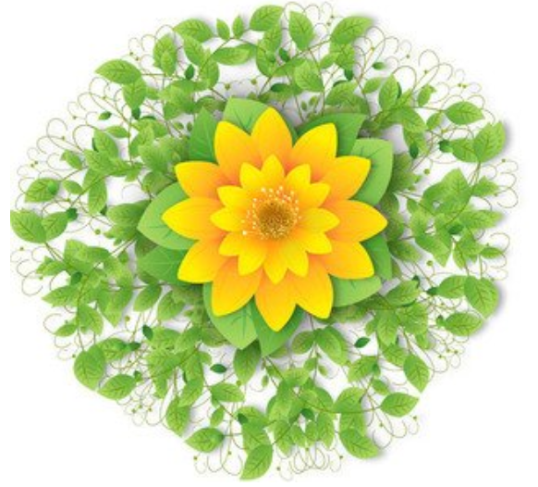









열공의 시작
열공 중
딴짓 금지
그러나
복습 2
Review2
집중력 제로
열공은 힘들어
다시 시작
https://kr.clipartlogo.com/image/vector-yellow-flower-with-green-leaves-swirl_344694.html
http://blog.naver.com/PostView.nhn?blogId=eropink&logNo=221007159909&parentCategoryNo=&categoryNo=1&viewDate=&isShowPopularPosts=false&from=postView
재미한국학교협의회 (NAKS)
The National Association for Korean Schools

Slide 3

문법과 표현 1
~던데
(Attached to a verb or an adjective) This is used when a related past situation provided in the first part leads to a suggestion in the second part.
1. 민수가 급하게 나가던데 무슨 일이 있어요?
2. A 유나 어디에 있는지 알아?
B 조금 전에 음악실에 있던데 거기 가 봐.
3. A 엄마, 영화 보고 뭐 먹어요?
B 새로 생긴 햄버거 집 햄버거가 맛있던데 거기 한번 가 보자.
재미한국학교협의회 (NAKS)
The National Association for Korean Schools
Notes:
‘~던데’는 동사나 형용사에 붙어 뒤 절에서 제안하거나 명령하기에 앞서, 앞 절에서 그와 관련된 과거의 상황을 제시할 때 사용한다.

Slide 4
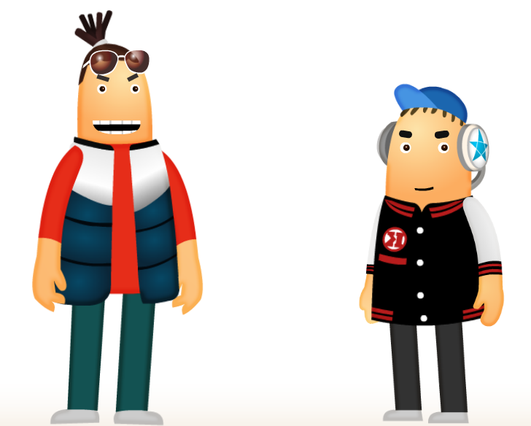
문법과 표현 1
~던데
방학 때 한국에 가는데 어디를 구경하면 좋을지 알려 줘.
역사박물관이 재미있던데 거기 한번 가 봐.
http://study.korean.net
재미한국학교협의회 (NAKS)
The National Association for Korean Schools

Slide 5


문법과 표현 1
https://www.123rf.com/stockphoto/meeting_cartoon.html?sti=o13i4xsaggeqb1jtmr|
아까 너희 학년 아이들이 모여서 (열심히 이야기를 하고 있다). 무슨 이야기를 했어?
열심히 이야기를 하고 있던데
아까 너희 학년 아이들이 모여서 열심히 이야기를 하고 있던데 무슨 이야기를 했어?
재미한국학교협의회 (NAKS)
The National Association for Korean Schools

Slide 6
문법과 표현 2
~(으)ㄴ/는 셈이다
(Attached to a verb or an adjective) This is used when one does not want to be specific but close enough.
1. 수업 시간에 한국어로 발표를 할 수 있어요. 그 정도면 한국어를 잘하는 셈이지요.
2. 그 많은 간식을 제가 다 먹은 셈이에요. 배가 너무 불러서 저녁을 못 먹겠어요.
3. A 시험 결과는 어때? 80점이면 지난번보다 많이 떨어졌구나.
B 이번 시험은 정말 어려웠어요. 90점 이상이 한 명도 없으니까 이 정도면
잘 본 셈이에요.
재미한국학교협의회 (NAKS)
The National Association for Korean Schools
Notes:
‘(으)ㄴ/는 셈이다’는 동사나 형용사에 붙어 꼭 그렇지는 않지만 관련 상항으로 짐작할 때 그런 정도이거나 그러한 결과임을 말할 때 사용한다.

Slide 7

문법과 표현 2
~(으)ㄴ/는 셈이다
아침을 먹었니?
밥을 먹지는 않았지만 우유도
마시고 과일도 많이 먹었으니까 아침을 먹은 셈이에요.
http://study.korean.net
재미한국학교협의회 (NAKS)
The National Association for Korean Schools

Slide 8
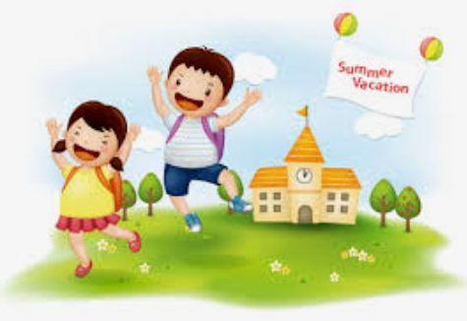
문법과 표현 2
http://www.heraldjournal.co.kr/news/articleView.html?idxno=1387
방학이 곧 시작되니까 _____________.
1. 이번 학기도 끝난 셈이에요.
2. 공부할걸 그랬어요.
3. 이번 학기라는데요.
재미한국학교협의회 (NAKS)
The National Association for Korean Schools

Slide 9
문법과 표현 3
~는 동시에
(Attached to a verb) This is used when something is done at the same time as the first action.
1. 곰을 본 그 여자는 소리를 지르는 동시에 쓰러지고 말았다.
2. 인터넷에 동영상 파일을 올리면 올리는 동시에 그 파일이 온 세계로 퍼져 나갈 수 있어요.
3. A 이번 방학에 산에도 가고 싶고 바다에도 가고 싶은데 어디가 좋을까요?
B 설악산이 어때? 설악산은 바다를 즐기는 동시에 산도 구경할 수 있는 곳이야.
재미한국학교협의회 (NAKS)
The National Association for Korean Schools
Notes:
‘는 동시에’는 동사에 붙어 앞의 행위를 하면서 같은 시간에 다른 행위도 함께 함을 나타낼 때 사용한다.

Slide 10
문법과 표현 3
~는 동시에
한글학교는 어떤 곳이야?
한글학교는 한국어를 가르치는 동시에 한국의 역사와 문화도 가르치는 곳이야.
http://study.korean.net
재미한국학교협의회 (NAKS)
The National Association for Korean Schools

Slide 11
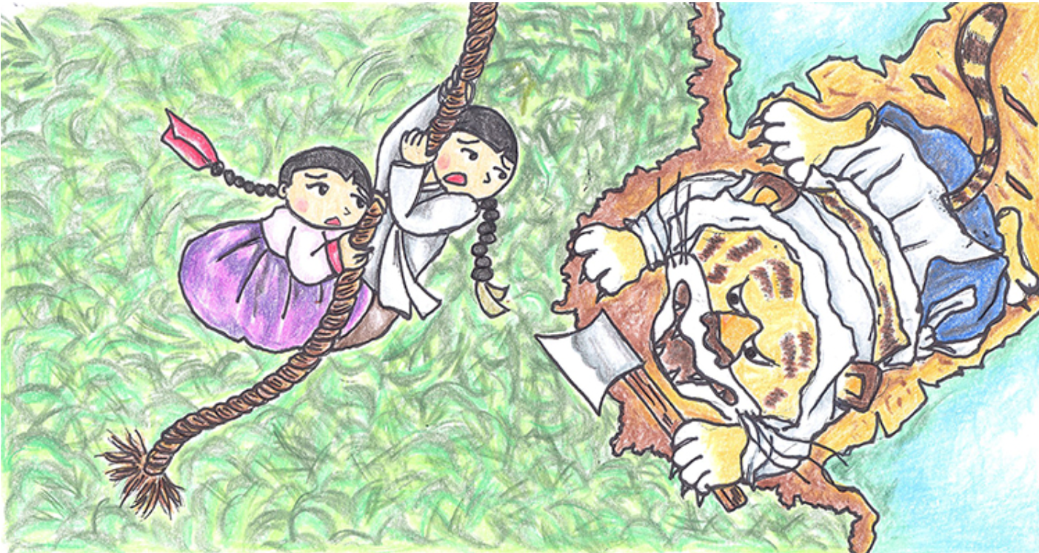
문법과 표현 3
https://blog.inspiremekorea.com/lifestyle/
korean-fairytales-and-folktales/
옛날이야기는 보통 (재미를 주다) 교훈도 준다.
재미를 주는 동시에
옛날이야기는 보통 재미를 주는 동시에 교훈도 준다.
재미한국학교협의회 (NAKS)
The National Association for Korean Schools

Slide 12
문법과 표현 4
~기 일쑤이다
(Attached to a verb) This is used when some events happen repeatedly. Often, the same things seem to happen naturally and unintentionally.
1. 동생이 아직 젓가락질이 서툴러서 밥 먹을 때마다 밥을 흘리기 일쑤예요.
2. 수빈이는 요즘 틈만 나면 방에 들어가서 게임을 하기 일쑤예요.
3. A 조쉬는 학교에 일찍 와요?
B 집이 먼 데다가 아침에 늦잠을 자서 지각하기 일쑤예요.
재미한국학교협의회 (NAKS)
The National Association for Korean Schools
Notes:
‘~기 일쑤이다’는 동사에 붙어 어떤 행위가 자주 있음을 나타낼 때 사용한다. 흔히 본인의 의지와 상관없이 자연스럽게 그렇게 되는 경향을 보이는 행위에 대해 사용한다.

Slide 13

문법과 표현 4
~기 일쑤이다
언니는 요즘
어떻게 지내?
언니는 요즘 할 일이 많은지 밤을 새우기 일쑤야.
http://study.korean.net
재미한국학교협의회 (NAKS)
The National Association for Korean Schools

Slide 14
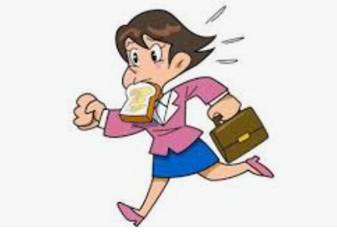
문법과 표현 4
https://www.thehealthsite.com/news/important-meal-eat-why-skipping-breakfast-isnt-a-good-idea-foods-food-breaking-the-fast-ai0718-588329/
우리 엄마는 새벽에 출근하느라 ___________.
1. 점심 식사를 거르기 일쑤예요.
2. 아침 식사를 거르기 일쑤예요.
3. 아침을 먹기 일쑤예요.
재미한국학교협의회 (NAKS)
The National Association for Korean Schools

Slide 15
문법과 표현 5
~(으)ㄹ걸
(Attached to a verb) This is used to express regret and disappointment at not taking action.
1. 어제 저녁에 조금만 먹을걸. 아침까지 소화가 안 돼요.
2. 조금만 일찍 일어날걸. 아침에 학교 버스를 놓쳐서 지각을 했어요.
3. A 어제 친구랑 싸웠어요. 내가 조금만 참을걸. 자꾸 후회가 돼요.
B 그러면 빨리 화해하면 되지. 네가 먼저 미안하다고 말하렴.
재미한국학교협의회 (NAKS)
The National Association for Korean Schools

Slide 16
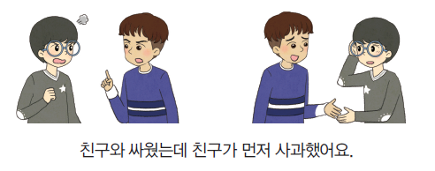
문법과 표현 5
~(으)ㄹ걸
내가 먼저 사과할걸.
http://study.korean.net
재미한국학교협의회 (NAKS)
The National Association for Korean Schools

Slide 17
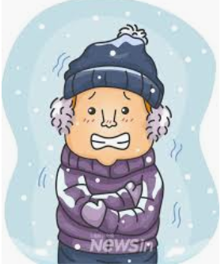
문법과 표현 5
http://www.newsin.co.kr/news/articleView.html?idxno=67101
갑자기 날씨가 추워졌어. 겉옷을 입고 (나오다).
나올걸.
갑자기 날씨가 추워졌어. 겉옷을 입고 나올걸.
재미한국학교협의회 (NAKS)
The National Association for Korean Schools

Slide 18
문법과 표현 6
~게 생겼다
(Attached to a verb or an adjective) This is used to express a negative outlook on some action or situation.
1. 시험을 너무 못 봐서 엄마한테 혼나게 생겼다.
2. 이번 학기에는 여러 가지 활동을 많이 해서 바쁘게 생겼어요.
3. A 너희 반에 누가 전학을 왔다면서?
B 응, 그런데 그 아이 때문에 공부 잘하는 애들이 긴장하게 생겼어.
지난 학교에서 늘 전교 1등이었대.
재미한국학교협의회 (NAKS)
The National Association for Korean Schools

Slide 19
문법과 표현 6
~게 생겼다
오늘 뭐 할 거야?
도서관에 가야 해. 책을 반납해야 할 날짜가 너무 지나서 돈을 많이 내게 생겼어.
http://study.korean.net
재미한국학교협의회 (NAKS)
The National Association for Korean Schools

Slide 20
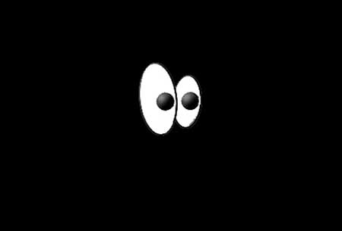
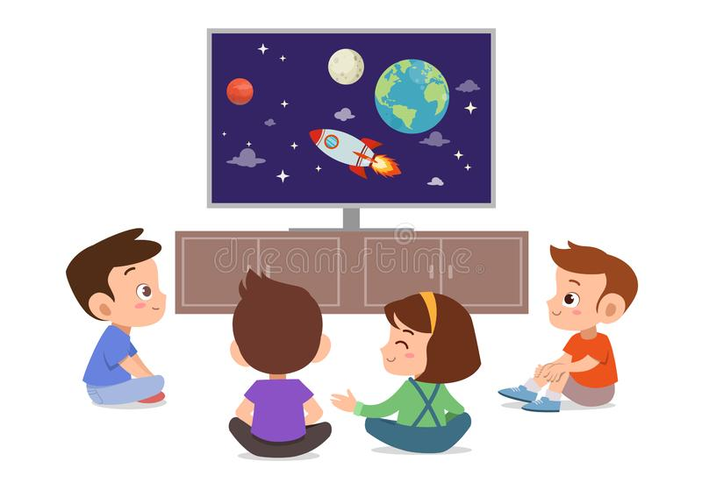
문법과 표현 6
원인 | 결과
https://www.mirror.co.uk/news/uk-news/top-10-things-to-do-in-a-blackout-416057 전기가 나가다 | https://www.clipart.email/clipart/kid-cartoon-tv-clipart-177822.html 텔레비전을 못보다
전기가 나가서 텔레비전을 못 보게 생겼어요.
http://study.korean.net
재미한국학교협의회 (NAKS)
The National Association for Korean Schools

Slide 21
문법과 표현 7
~길래
(Attached to a verb or an adjective) This is used when the first part is the reason or cause for the second part. This is usually used in spoken language.
1. 친구가 한국어를 잘하길래 이번 한국 축제 때 도와 달라고 부탁했어요.
2. 길에 사람들이 모여 있길래 궁금해서 가 봤더니 영화를 찍고 있었어요.
3. A 새로 나온 빵이야. 맛있어 보이길래 너 주려고 사 왔어.
B 정말? 고마워. 와, 진짜 맛있겠다.
재미한국학교협의회 (NAKS)
The National Association for Korean Schools
Notes:
‘-길래’는 뒤에 오는 문장의 원인이나 이유 또는 근거를 나타낼 때, 주로 구어에서 화자가 과거에 한 일에 대한 주관적인 이유를 나타낼 때 사용한다.

Slide 22

문법과 표현 7
~길래
웬 꽃다발이니?
꽃이 예쁘고 향기롭길래 한 다발 사가지고 왔어.
http://study.korean.net
https://www.vectorstock.com/royalty-free-vector/
cartoon-style-of-bridal-bouquet-vector-16365057
재미한국학교협의회 (NAKS)
The National Association for Korean Schools

Slide 23
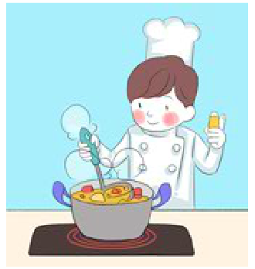
문법과 표현 7
http://study.korean.net
친구가 요리를 잘 (하다) 오늘 저녁에 만들어 달라고 부탁했어요.
하길래
친구가 요리를 잘 하길래 오늘 저녁에 만들어 달라고 부탁했어요.
재미한국학교협의회 (NAKS)
The National Association for Korean Schools
Notes:
친

Slide 24
문법과 표현 8
~(으)ㄴ/는 김에
(Attached to a verb) This is used when something is being done and thus something else is being added given the opportunity.
1. 내 공책을 사는 김에 동생 것도 하나 샀어요.
2. 자리에서 일어난 김에 창문 좀 열어 줄래?
3. A 백화점에 가는 김에 서점에 들러서 책 좀 사다 줄래요?
B 도와주고 싶은데… 약속 시간에 늦어서 서점에 들를 시간이 없어요. 미안해요.
재미한국학교협의회 (NAKS)
The National Association for Korean Schools
Notes:
1. ‘-김에’는 어떤 일에 이어서, 그것을 계기나 기회로 삼아 계획하지 않았던 다른 일도 함께 함을 나타낼 때 사용한다.

Slide 25
문법과 표현 8
~(으)ㄴ/는 김에
학교 끝나고 도서관에 갈 거야.
도서관에 가는 김에
책 좀 빌려 줄래?
http://study.korean.net
재미한국학교협의회 (NAKS)
The National Association for Korean Schools
Notes:
2. Structure Practice

Slide 26
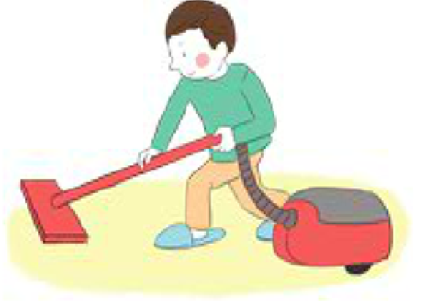
문법과 표현 8
http://study.korean.net
집에 일찍 __________ 청소를 했어요.
1. 온 김에
2. 올 김에
3. 오는 김에
재미한국학교협의회 (NAKS)
The National Association for Korean Schools
Notes:
친

Slide 27
문법과 표현 9
~(으)려다가
(Attached to a verb) This is used when an action or situation changes or stops.
1. 잠을 자려다가 갑자기 할 일이 생각나서 책상 앞에 앉았어요.
2. 케이크를 먼저 먹으려다가 언니가 오면 같이 먹으려고 냉장고에 넣어 두었어요.
3. A 오늘 수업 후에 도서관에 간다고 하지 않았어요?
B 도서관에 가려다가 피곤해서 그냥 집에 왔어요.
재미한국학교협의회 (NAKS)
The National Association for Korean Schools
Notes:
‘-(으)려다가’는 동사에 붙어 어떤 행위의 목적이나 상화, 상태가 중단되거나 바뀌는 것을 나타낸다.

Slide 28

문법과 표현 9
~(으)려다가
친구한테 솔직하게 말했어요?
솔직하게 말하려다가
친구가 상처받을까 봐
돌려서 말했어요.
http://study.korean.net
재미한국학교협의회 (NAKS)
The National Association for Korean Schools
Notes:
2. Structure Practice

Slide 29
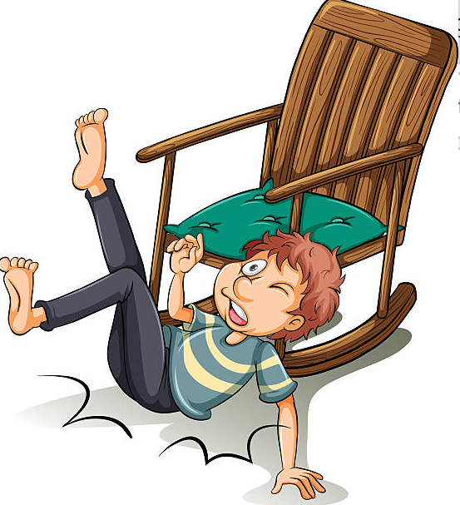
문법과 표현 9
https://www.clipart.email/clipart/falling-out-of-chair-clipart-29320.html
(자리에서 일어나다) 다리에 힘이 없어서 넘어졌어요.
자리에서 일어나려다가
자리에서 일어나려다가 다리에 힘이 없어서 넘어졌어요.
재미한국학교협의회 (NAKS)
The National Association for Korean Schools
Notes:
친

Slide 30
문법과 표현 10
~ㄴ/는다면서
(Attached to a verb or an adjective) This is used to confirm what the speaker has heard about the listener from someone else.
1. 방학 동안 매일 일찍 일어난다면서 오늘도 늦잠을 자면 어떡해?
2. 몸에 나쁜 음식을 안 먹겠다면서 아이스크림을 왜 그렇게 많이 먹어?
3. A 언니, 주말에 놀이동산 가자.
B 숙제가 많다면서 주말에 놀이동산 가도 돼?
재미한국학교협의회 (NAKS)
The National Association for Korean Schools
Notes:
1. –ㄴ/는다면서 는 다른 사람에게 들은 내용을 듣는 사람엥게 물어와 확인할 때에 사용한다.

Slide 31
문법과 표현 10
~ㄴ/는다면서
피곤하다면서
왜 아직도 안 자니?
너무 피곤해.
http://study.korean.net
재미한국학교협의회 (NAKS)
The National Association for Korean Schools
Notes:
2. Structure Practice

Slide 32
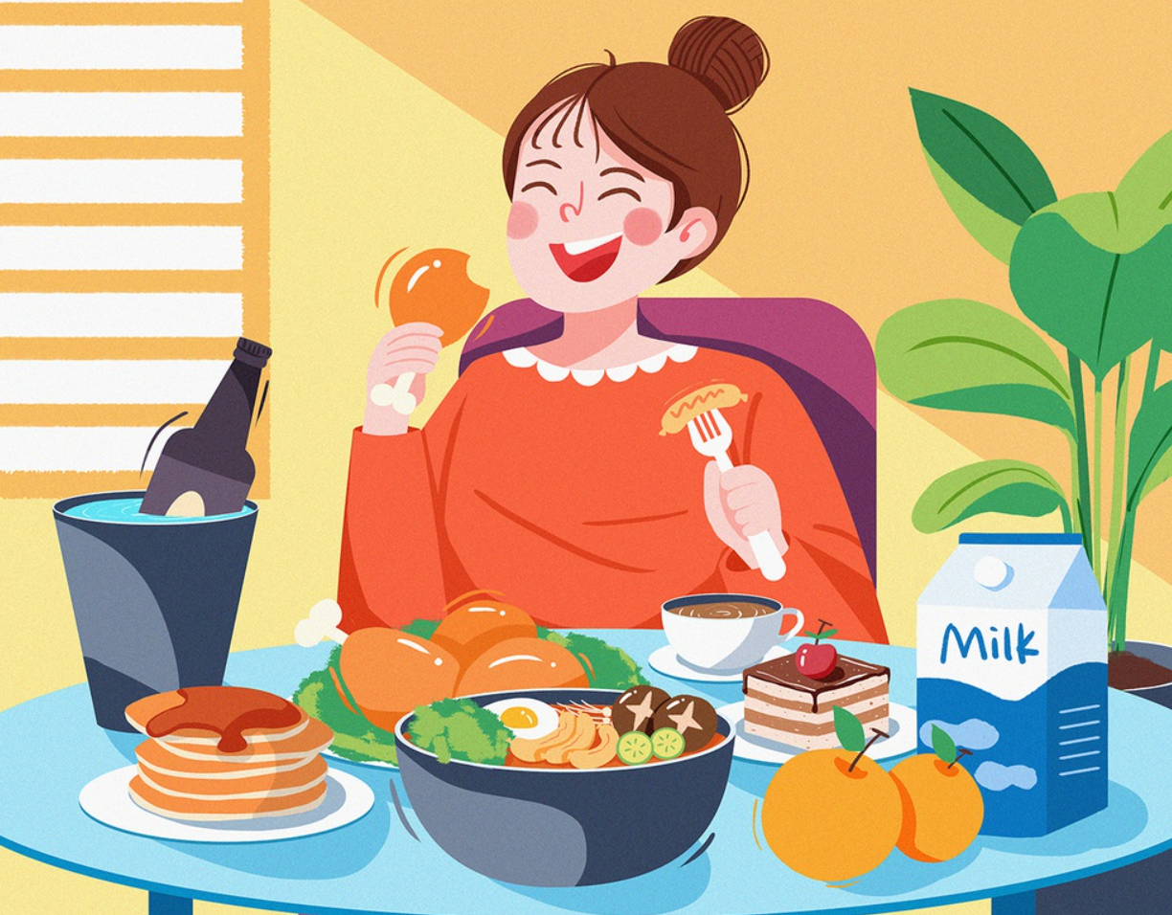
문법과 표현 10
https://dribbble.com/shots/10583540-eat-delicious-food
__________ 다 먹었네.
1. 맛이 없다면서
2. 맛이 없어서
3. 맛이 없길래
재미한국학교협의회 (NAKS)
The National Association for Korean Schools
Notes:
친

Slide 33
문법과 표현 11
~(으)면 몰라도
(Attached to a verb or an adjective) This is used when the current situation does not match what will happen. This is usually used in exceptional cases.
1. 너무 매우면 몰라도 대부분의 한국 음식은 다 먹을 수 있어요.
2. 선물을 받으면 몰라도 내 용돈으로는 그 비싼 걸 살 수 없어요.
3. A 주말에 비가 온다고 하던데 캠핑은 갈 거예요?
B 폭우가 쏟아지면 몰라도 안 그러면 계획대로 캠핑을 갈 거예요.
재미한국학교협의회 (NAKS)
The National Association for Korean Schools
Notes:
‘-(으)면 몰라도’는 동사, 형용사에 붙어 현재의 상태와 반대이거나 일어나지 않은 상황을 가정할 때 사용한다. 주로 예외적인 상황에서 쓰인다.

Slide 34
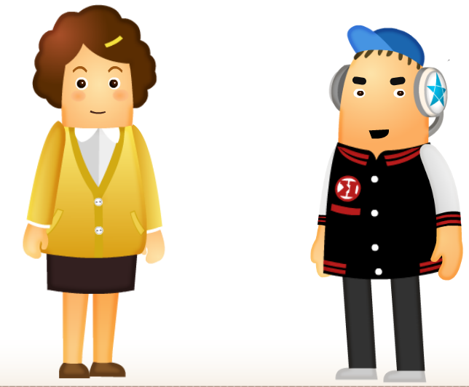
문법과 표현 11
~(으)면 몰라도
오늘 프로젝트를 끝낼 수 있어?
친구들이 도와주면 몰라도 나 혼자서는 못할 것 같아요.
http://study.korean.net
재미한국학교협의회 (NAKS)
The National Association for Korean Schools

Slide 35
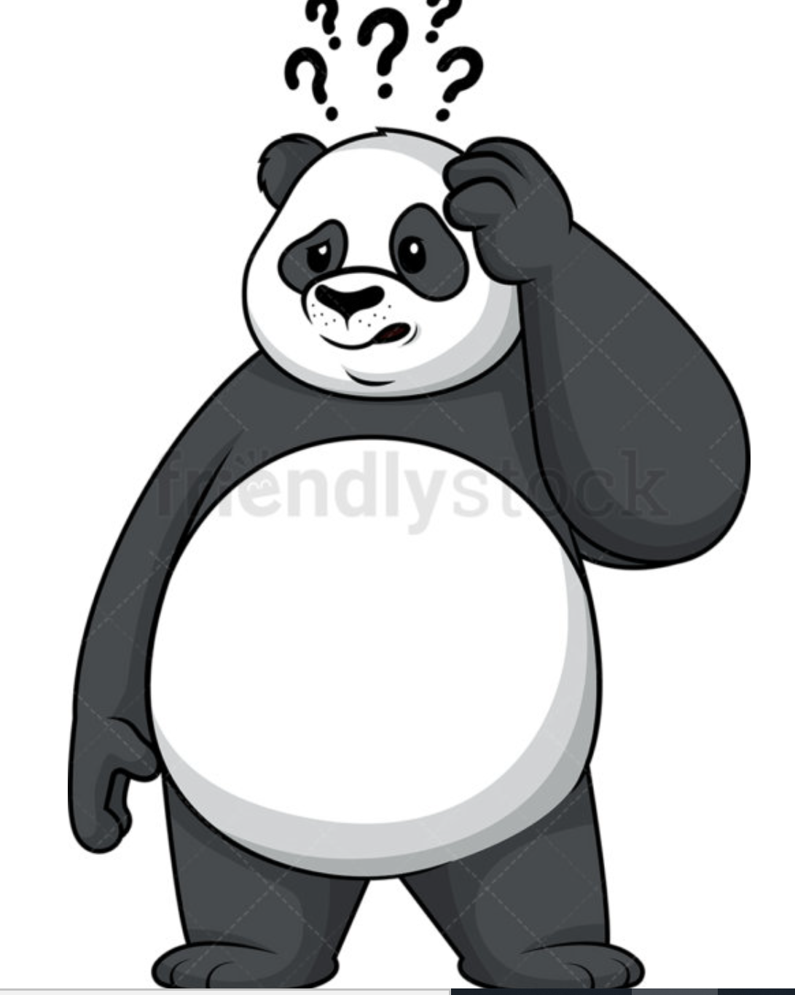
문법과 표현 11
https://friendlystock.com/product/confused-panda/
(보고 쓰다) 외워서 쓰지는 못 해요.
보고 쓰면 몰라도
보고 쓰면 몰라도 외워서 쓰지는 못 해요.
재미한국학교협의회 (NAKS)
The National Association for Korean Schools

Slide 36
문법과 표현 12
~(으)라는데(요)
(Attached to a verb) This is used to pass along a previously heard command.
1. 다음 주에는 한글학교에 오지 말라는데 무슨 일이 있어요?
2. 유진이가 자기를 기다리지 말고 먼저 출발하라는데 어떻게 할까?
3. A 조금 있으면 수업 시작하는데 어디 가니?
B 우리 선생님께서 미술실로 가라시는데요.
재미한국학교협의회 (NAKS)
The National Association for Korean Schools
Notes:
‘-(으)라는데요’는 동사에 붙어, 말하는 사람이 명령의 내용을 전달할 때 사용한다.

Slide 37



문법과 표현 12
~(으)라는데(요)
오늘 배운 단어를 오늘 꼭 다 외우세요.
선생님이 뭐라고 하셔?
오늘 배운 단어를 오늘 꼭 외우라시는데 자꾸 잊어버려.
http://study.korean.net
재미한국학교협의회 (NAKS)
The National Association for Korean Schools

Slide 38
문법과 표현 12
__________________ 왜 카메라를 꺼내요?
1. 여기서 사진을 찍지만
2. 여기서 사진을 찍지 말라는데
3. 여기서 사진을 찍더라도
재미한국학교협의회 (NAKS)
The National Association for Korean Schools

Slide 39
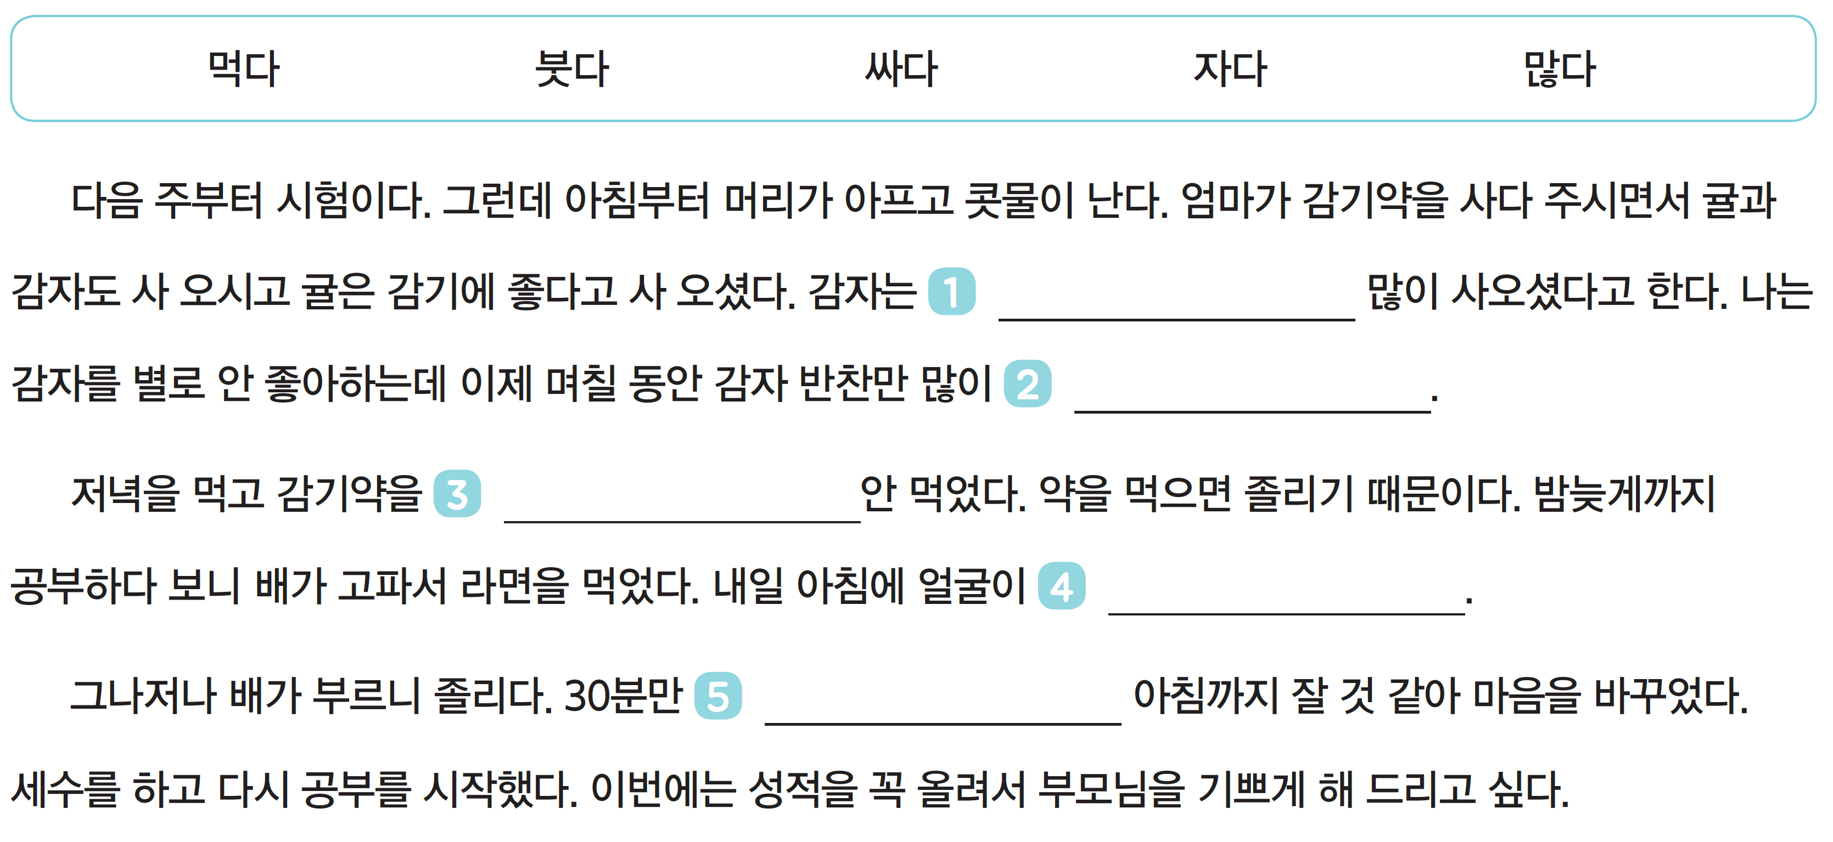
문법과 표현 정리
다음에서 알맞은 어휘를 골라 ‘~(으)려다가‘, ‘~길래‘, ‘~게 생겼다’를 사용하여 이야기를 완성하세요.
싸길래
먹게 생겼다
먹으려다가
붓게 생겼다
자려다가
재미한국학교협의회 (NAKS)
The National Association for Korean Schools

Slide 40
문법과 표현 정리
다음과 같은 상황에서 여러분은 어떻게 이야기할 거예요?’~(으)ㄹ걸’을 이용하여 이야기해 보세요.
언니 김밥도 사 올걸.
우유도 사 올걸.
숙제를 물어볼걸.
내가 먼저 말할걸.
내가 먼저 사과할걸.
재미한국학교협의회 (NAKS)
The National Association for Korean Schools

Slide 41



듣고 말해 봐요 P.146
복습 2
다음은 한국어 동영상 강의입니다. 잘 듣고 질문에 답해 보세요.
재미한국학교협의회 (NAKS)
The National Association for Korean Schools
Notes:
도입질문을 한다: 그림에 무엇이 있나요?
본문을 듣기 전에 그림을 보고 듣기 내용을 유추해본다.
자막을 보지 않고 듣도록 한다.
4) 이해질문: 듣기 질문
관용어란 무엇인가요? 습관적으로 쓰는 말. 둘 이상의 낱말이 합쳐져 원래의 뜻과는 전혀 다른 새로운 뜻으로 굳어져서 쓰이는 표현
비밀을 잘 지키는 사람에 대해서 뭐라고 할까요?
한 문장 씩 듣고 따라 하게 한다.
7) 과제: 혼자 혹은 가족과 역할을 나누어 감정을 실어 대화를 읽고 녹음/녹화해서 교사에게 보낸다.(카톡, 이메일)

Slide 42
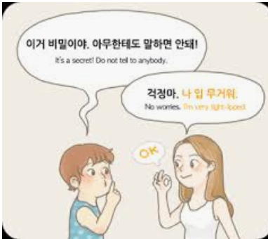
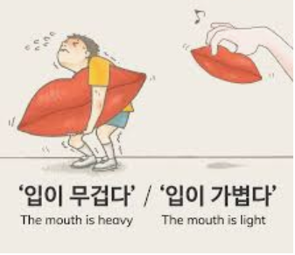
듣고 말해 봐요 P.146
복습 2
https://medium.com/story-of-eggbun-education/korean-idioms-%EC%9E%85%EC%9D%B4-%EB%AC%B4%EA%B2%81%EB%8B%A4-%EC%9E%85%EC%9D%B4-%EA%B0%80%EB%B3%8D%EB%8B%A4-ac574e86a78a
재미한국학교협의회 (NAKS)
The National Association for Korean Schools
Notes:
듣기 질문
관용어란 무엇인가요? 습관적으로 쓰는 말. 둘 이상의 낱말이 합쳐져 원래의 뜻과는 전혀 다른 새로운 뜻으로 굳어져서 쓰이는 표현
비밀을 잘 지키는 사람에 대해서 뭐라고 할까요?

Slide 43

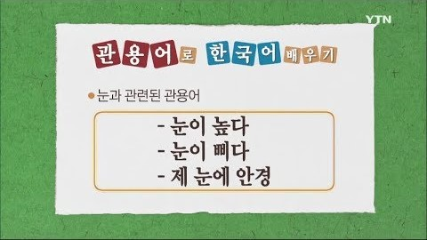
복습 1
다음은 ‘눈’과 관련된 한국어 관용어 동영상이에요.
https://www.youtube.com/watch?v=SWo_bH5TvOg
재미한국학교협의회 (NAKS)
The National Association for Korean Schools

Slide 44
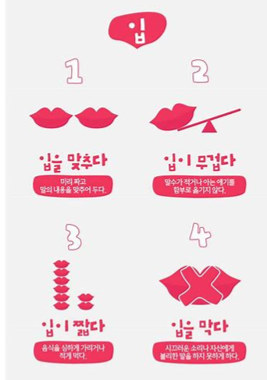
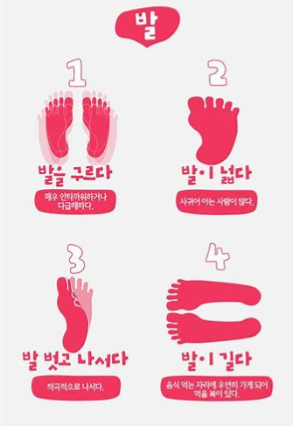
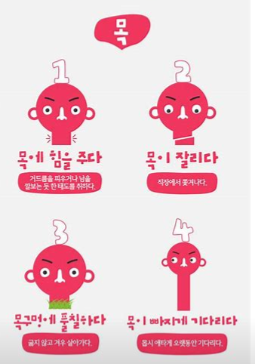
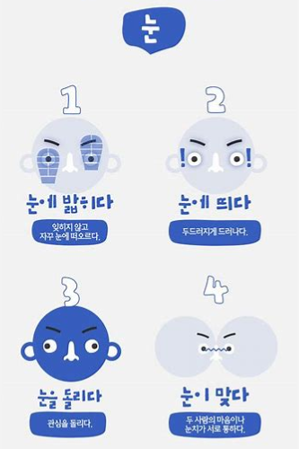
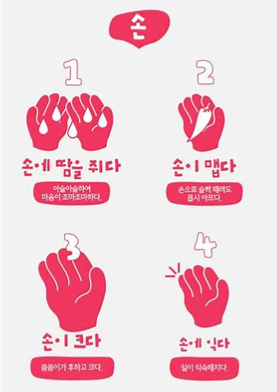
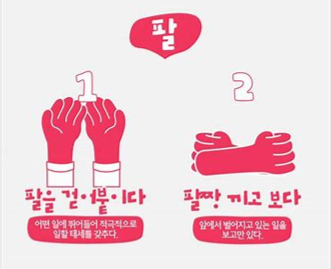
우리 몸과 관련된 관용어
복습 2
우리 몸과 관련된 관용어를 정리해 봐요!
https://sisunnews.tistory.com/1883
재미한국학교협의회 (NAKS)
The National Association for Korean Schools

Slide 45
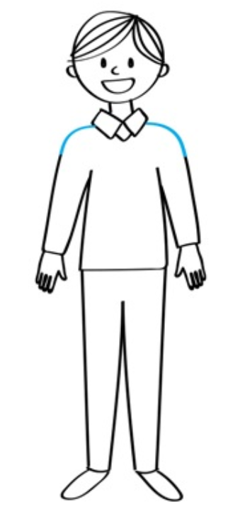
우리 몸과 관련된 관용어
복습 2
눈에 밟히다. 눈에 띄다. 눈을 돌리다.
눈이 맞다.
입이 무겁다, 입이 가볍다, 입을 맞추다, 입이 짧다, 입을 막다
팔을 걷어붙이다. 팔짱 끼고 보다
목에 힘을 주다. 목이 잘리다. 목구멍에 풀칠하다. 목이 빠지게 기다리다.
손에 땀을 쥐다. 손이 맵다. 손이 크다. 손에 익다.
발을 구르다. 발이 넓다. 발 벗고 나서다. 발이 길다.
https://sisunnews.tistory.com/1883
우리 몸과 관련된 관용어를 정리하고, 관용어를 넣어 문장을 만들어 봐요.
재미한국학교협의회 (NAKS)
The National Association for Korean Schools

Slide 46
이번 주 숙제
복습 2
Unit 14. 과학적인 우리 한글
우리 몸 그림에 관련된 관용어를
써 보고, 문장을 만들어 보세요!
우리 몸 그림에 관련된 관용어를 쓰고,
문장을 만들어 보세요!
교재 p143-148
다음 시간에 얘기해요.
재미한국학교협의회 (NAKS)
The National Association for Korean Schools

Slide 47
Reference
1. 재외동포를 위한 한국어 5-1 (영어권)
2. Study Korean
3. https://kr.clipartlogo.com/image/vector-yellow-flower-with-green-leaves-swirl_344694.html
4.http://blog.naver.com/PostView.nhn?blogId=eropink&logNo=221007159909&parentCategoryNo=&categoryNo=1&viewDate=&isShowPopularPosts=false&from=postView
5. https://www.123rf.com/stockphoto/meeting_cartoon.html?sti=o13i4xsaggeqb1jtmr|
6. http://www.heraldjournal.co.kr/news/articleView.html?idxno=1387
7. https://blog.inspiremekorea.com/lifestyle/korean-fairytales-and-folktales/
8. https://www.thehealthsite.com/news/important-meal-eat-why-skipping-breakfast-isnt-a-good-idea-foods-food-breaking-the-fast-ai0718-588329
9. https://www.pinterest.co.uk/pin/76068681192384627/
10. https://hu.pinterest.com/pin/338614465733492612/?amp_client_id=CLIENT_ID(_)&mweb_unauth_id=&simplified=true
11. http://study.korean.net
12. http://study.korean.net
13. https://www.clipart.email/clipart/falling-out-of-chair-clipart-29320.html
14. https://dribbble.com/shots/10583540-eat-delicious-food
15. https://friendlystock.com/product/confused-panda/
16. https://www.youtube.com/watch?v=SWo_bH5TvOg
17. https://sisunnews.tistory.com/1883
18. https://sisunnews.tistory.com/1883
19. http://www.newsin.co.kr/news/articleView.html?idxno=67101
20. https://www.mirror.co.uk/news/uk-news/top-10-things-to-do-in-a-blackout-416057
21. https://www.clipart.email/clipart/kid-cartoon-tv-clipart-177822.html
재미한국학교협의회 (NAKS)
The National Association for Korean Schools

